Slide 1



关键技术
2.码元宽度回归预测网络设计
I
Q
数据预处理： IQ相位校正
核心：构造旋转矩阵以补偿
角度的相位偏移
利用已知序列计算每个采样点与第一个采样点的相位差均值
提取前N个采样序列
相位差估计
全局相位校正
优缺点：简单易实现，但仅能补偿固定的相位偏移，且信噪比过低时估计误差增大
复合模型输入
Notes:
此时可以提一嘴未来可能的改进方案，视情况讲解。
替代方案：可训练一个可学习的去噪、补偿相位和频率偏移的深度学习网络结构。避免了机械化处理带来的负面影响（如人为引入噪声误差等），将有利于信号处理网络的学习训练。虽然会增加开销，但其带来的收益却会很可观。由于时间、精力和物力的限制，只能暂时放弃这种方案。

Slide 2
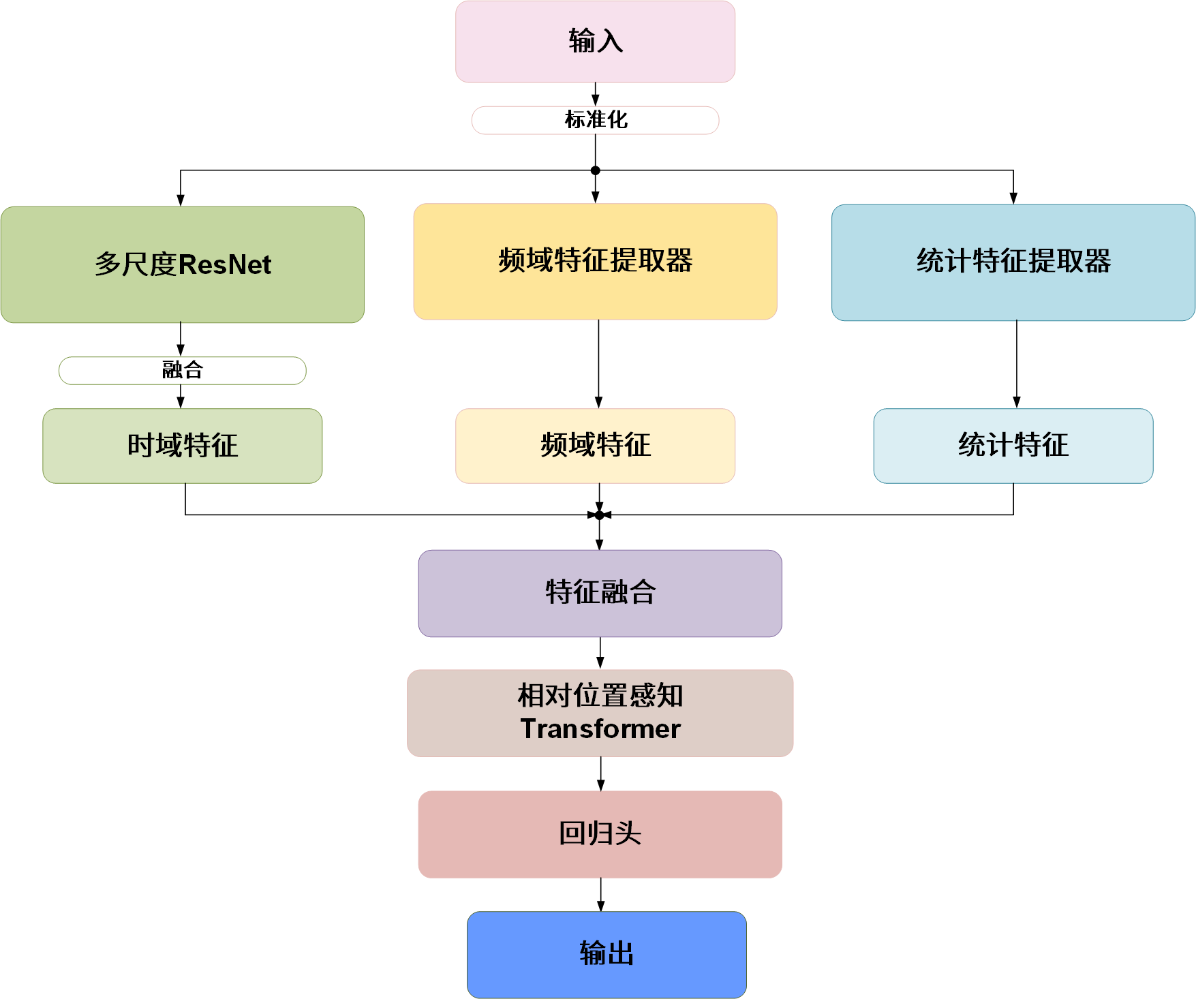
关键技术
简单卷积层实现
2.码元宽度回归预测网络设计
网络设计：多特征融合+Transformer为主体
设置小中大尺度，提取不同感受野的时域特征
包含SE模块，增强特征表达能力
仅采用Encoder结构，输出隐藏高维度逻辑信息的特征
Notes:
搭建基于多特征融合的相对位置感知Transformer复合网络结构。为高效网络训练和网络预测，考虑进行批次处理。

Slide 3
关键技术
2.码元宽度回归预测网络设计
网络设计：多特征融合+Transformer为主体
多尺度ResNet能较好地提取时域特征；频域特征和统计特征提取可通过简单卷积层实现；融合的特征作为相对位置感知Transformer Encoder的输入；最后设计回归头输出码元宽度回归值
Notes:
搭建基于多特征融合的相对位置感知Transformer复合网络结构。为高效网络训练和网络预测，考虑进行批次处理。

Slide 4
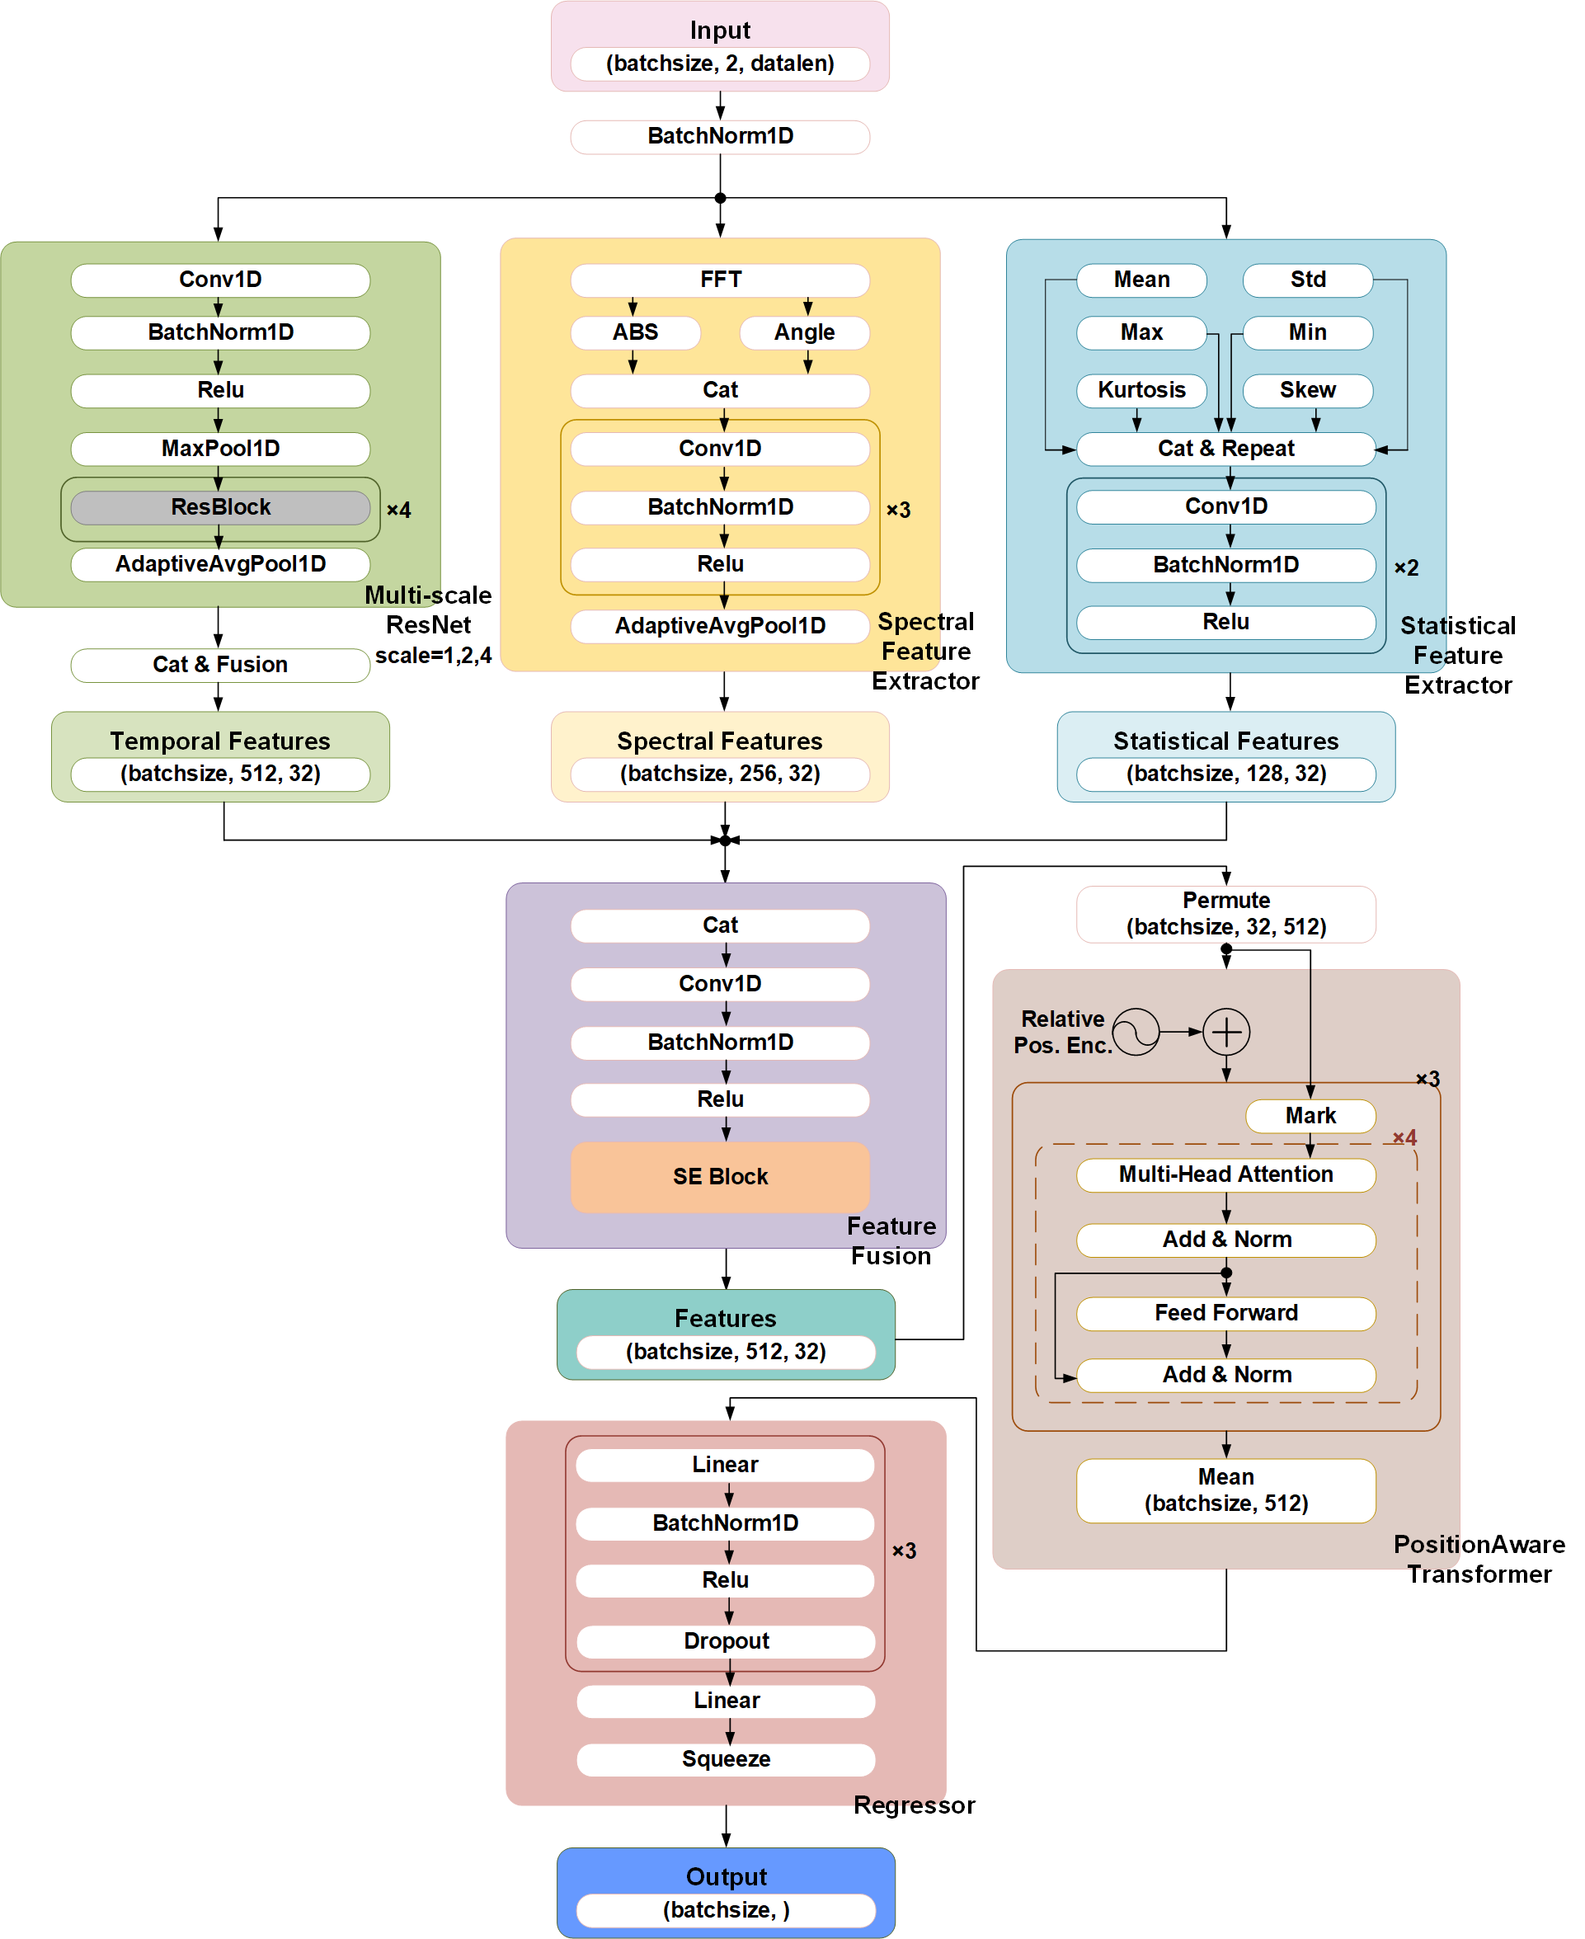
关键技术
2.码元宽度回归预测网络设计
多特征提取网络
时域特征：4个残差块进行信息压缩与抽象；多尺度得到不同感受野的时域特征；
频域特征：基于幅度与相位谱特征；
统计特征：基于均值、标准差、极值、峭度与偏度6个统计特征
Notes:
这三张PPT可以选择隐藏，需要时可放出。

Slide 5
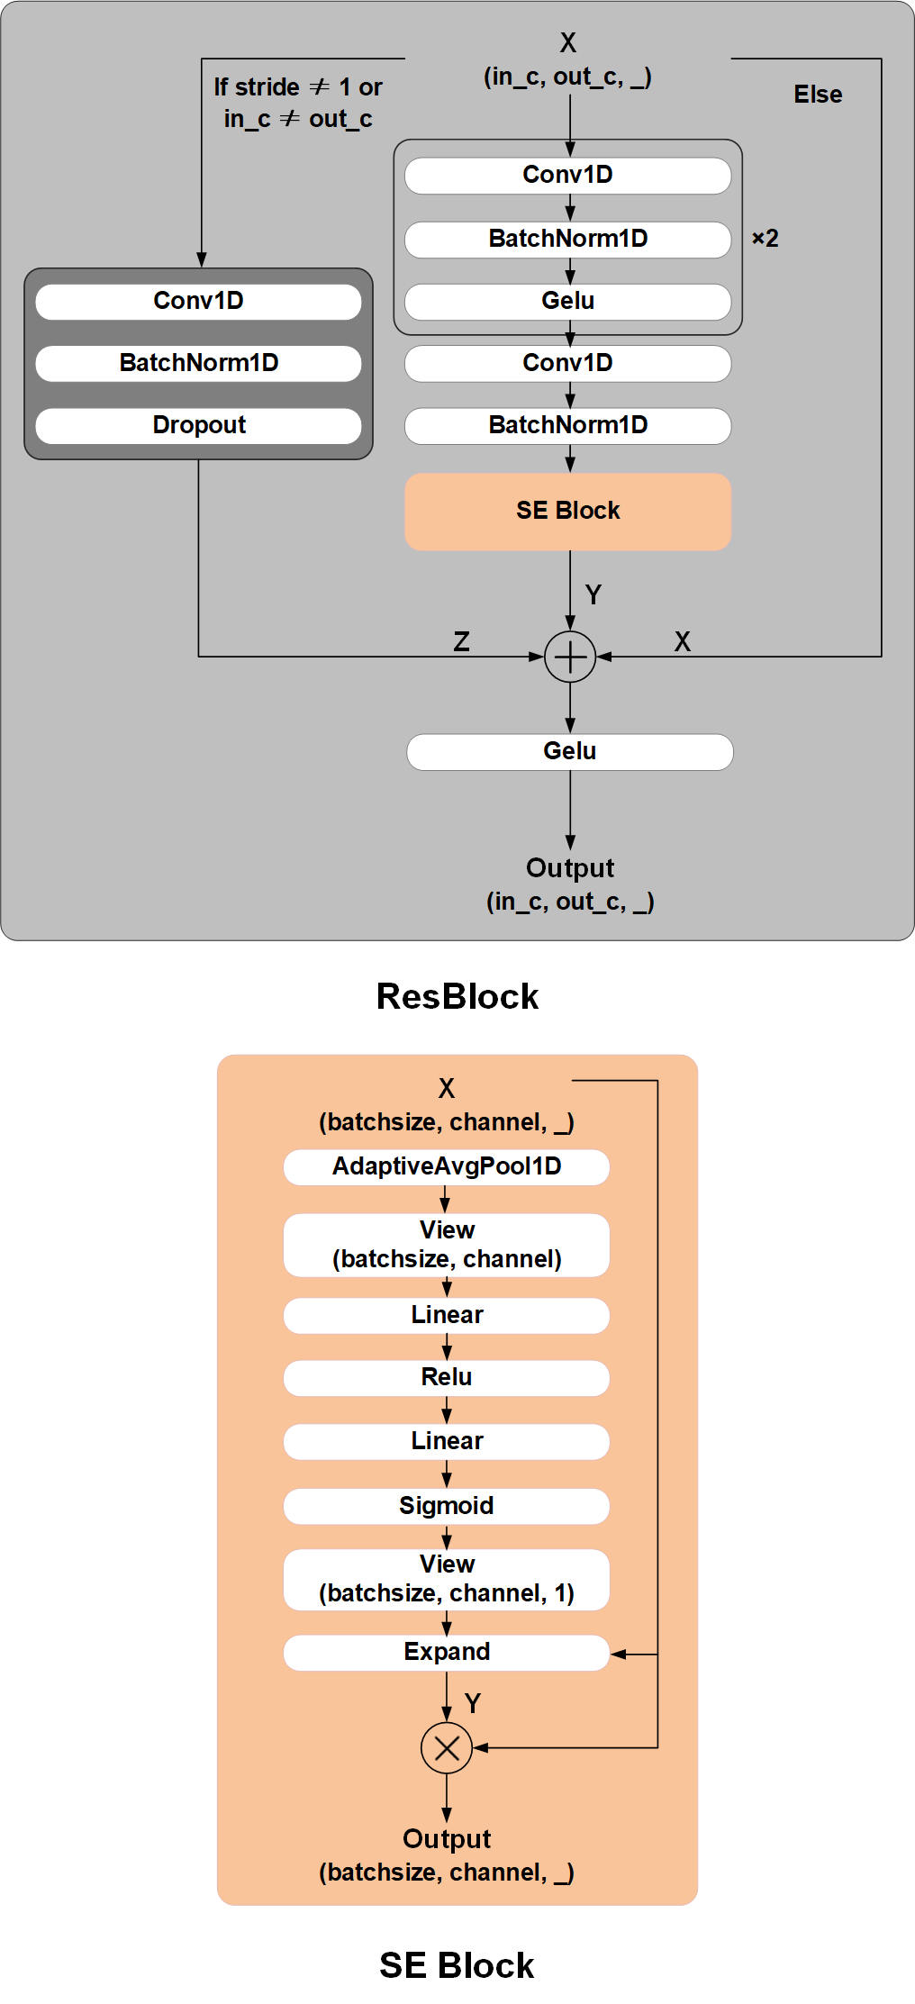
关键技术
2.码元宽度回归预测网络设计
残差块与SE模块
两种残差块的唯一区别在于短接回路上有无卷积模块，跨层时匹配输入输出特征维度；SE模块通过学习通道间依赖关系来增强特征表示能力，可增强整个ResNet网络的特征提取性能。
Notes:
这三张PPT可以选择隐藏，需要时可放出。

Slide 6
关键技术
2.码元宽度回归预测网络设计
抽象特征回归预测网络
特征融合采用了SE模块，以增强注意力；采用相对位置编码的层次化Transformer Encoder结构，输出隐藏高维度逻辑信息的特征；最终经回归头“翻译”输出该批次的码元宽度回归预测结果
Notes:
这三张PPT可以选择隐藏，需要时可放出。
由于仅输出一维回归值，因此仅采用Encoder结构，以对抽象特征进一步分析和综合，

Slide 7
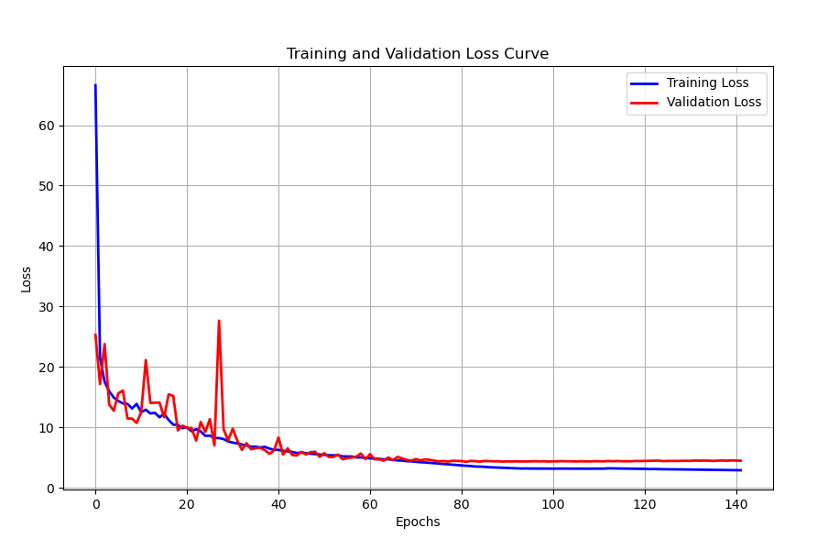
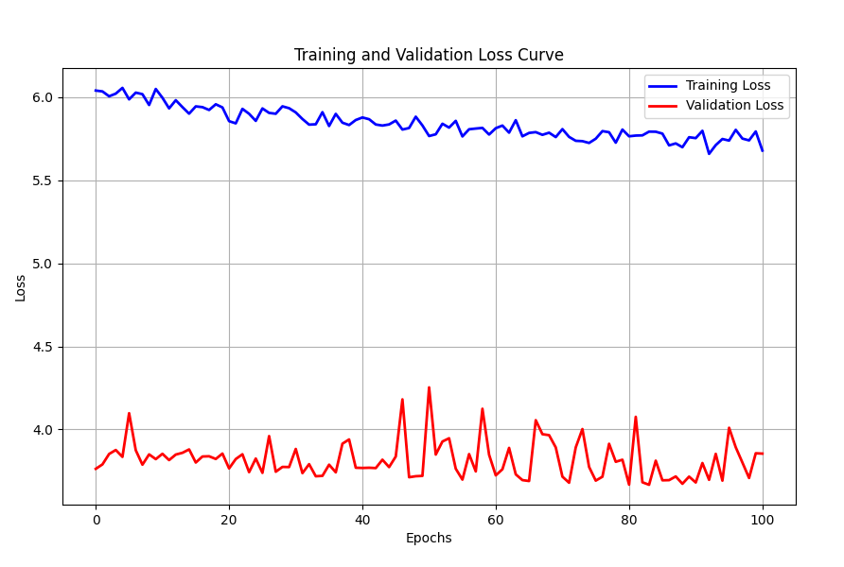
实验评估
2.码元宽度回归预测网络
（1）对官方数据集进行预处理后，设置批次大小为128进行训练。第一阶段用RAdam训练50轮左右，实现LOSS的快速下降；第二阶段切换SGD调优，LOSS缓缓下降；第三阶段用AdamW微调，LOSS围绕某个值进行上下波动，表明训练过程趋近于稳定，模型收敛
第一、第二阶段的LOSS图
第三阶段LOSS图
Notes:
训练方法：先使用RAdam算法训练100轮让LOSS快速下降，再切换SGD算法训练100轮进行模型调优，最后使用AdamW算法训练100轮进行模型微调

Slide 8
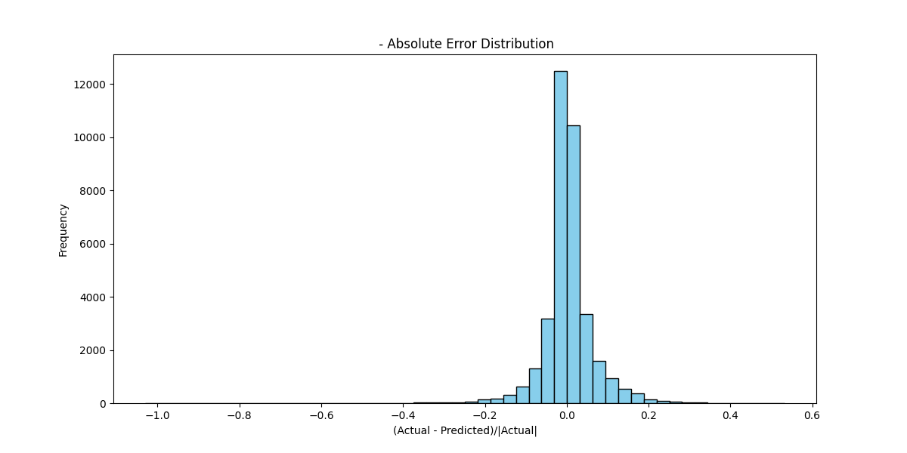
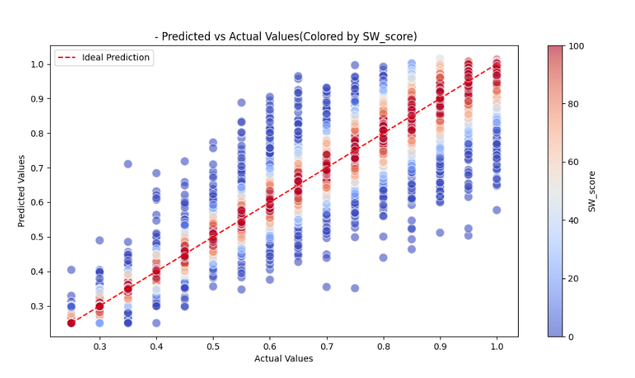
实验评估
2.码元宽度回归预测网络
（2）观察测试集的输出可知，SW最佳分数在92分附近；绝大多数预测结果均在20%的相对误差内；模型回归预测值分布在实际值附近，总体趋势呈线性关系（R²达到0.97），表明所得模型的有效性与可行性
误差频率分布图
预测值与实际值关系图
Notes:
阐述最终模型指标

Slide 9
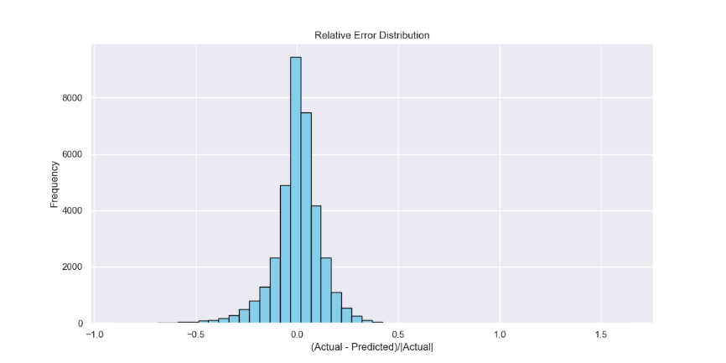
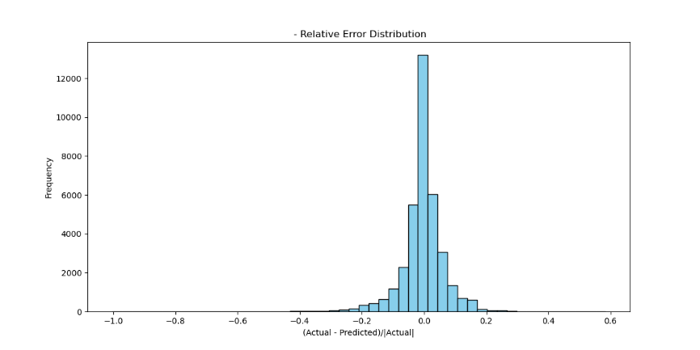
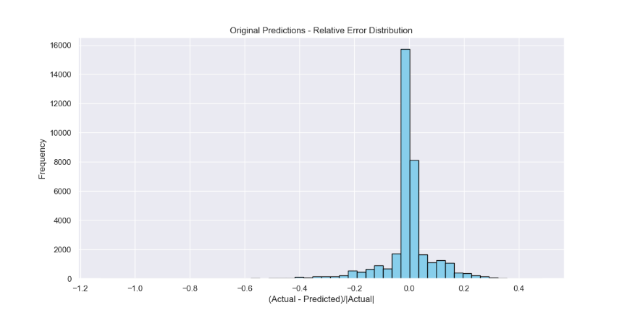
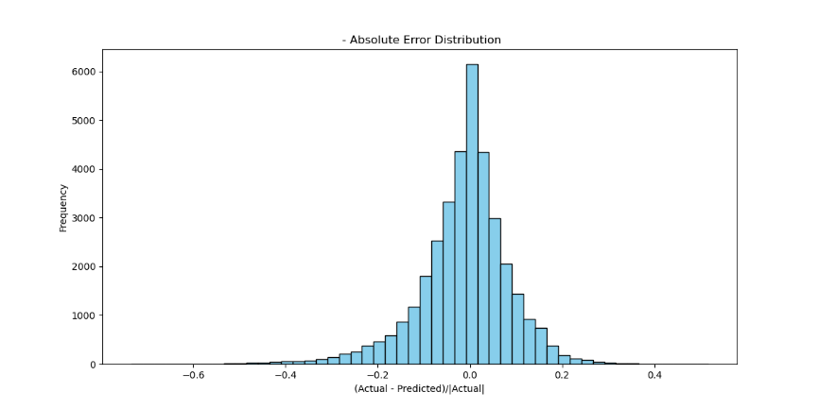
实验评估
2.码元宽度回归预测网络
（3）消融对比（其中(e)为最终模型）
(a) ResNet + Linear
(c) ResNet + Transformer + Regressor
(b) ResNet + Transformer + Linear
(d) 无IQ相位校正的(c)
Notes:
SW分数和R²：
(a)75.42,0.899;(b)85.28,0.933;(c)90.18,0.966;(d)85.17,0. 921;(e)92.02,0.970
可以发现，(c)与(e)相差不大，但前者的训练成本和模型复杂度更低，后者花费一定的开销来追求更佳的预测精确度。

